Slide 1
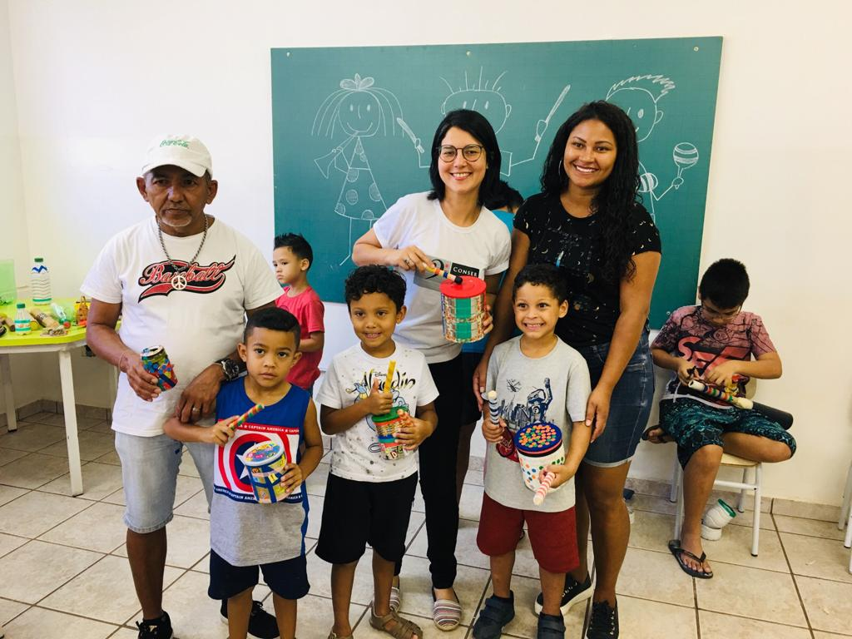
Projeto
INICIAÇÃO MUSICAL NA EDUCAÇÃO INFANTIL
OFICINA “ORQUESTRA DE SUCATA” – INSTRUMENTOS CONFECCIONADOS PELOS ALUNOS E SUAS FAMÍLIAS

Slide 2
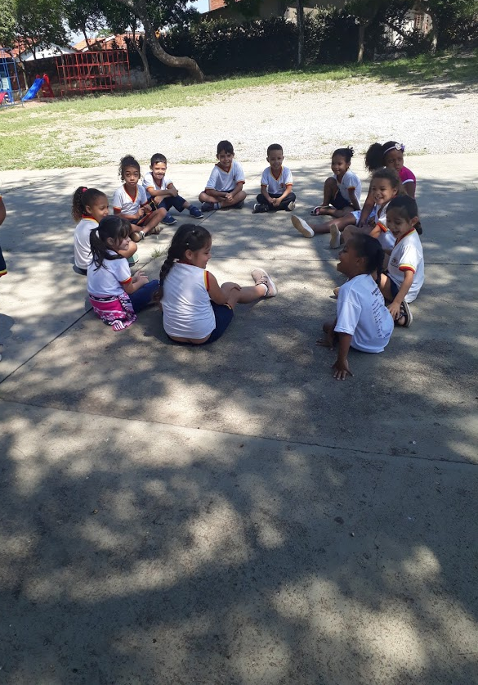
DIÁLOGO E LEVANTAMENTO DE CONHECIMENTOS
Inicialmente, houve diálogo durante os momentos de roda de conversa com questões sobre o entendimento dos alunos a cerca do que consideram Música, suas preferências e de seus familiares.
RODA DE CONVERSA COM ALUNOS

Slide 3
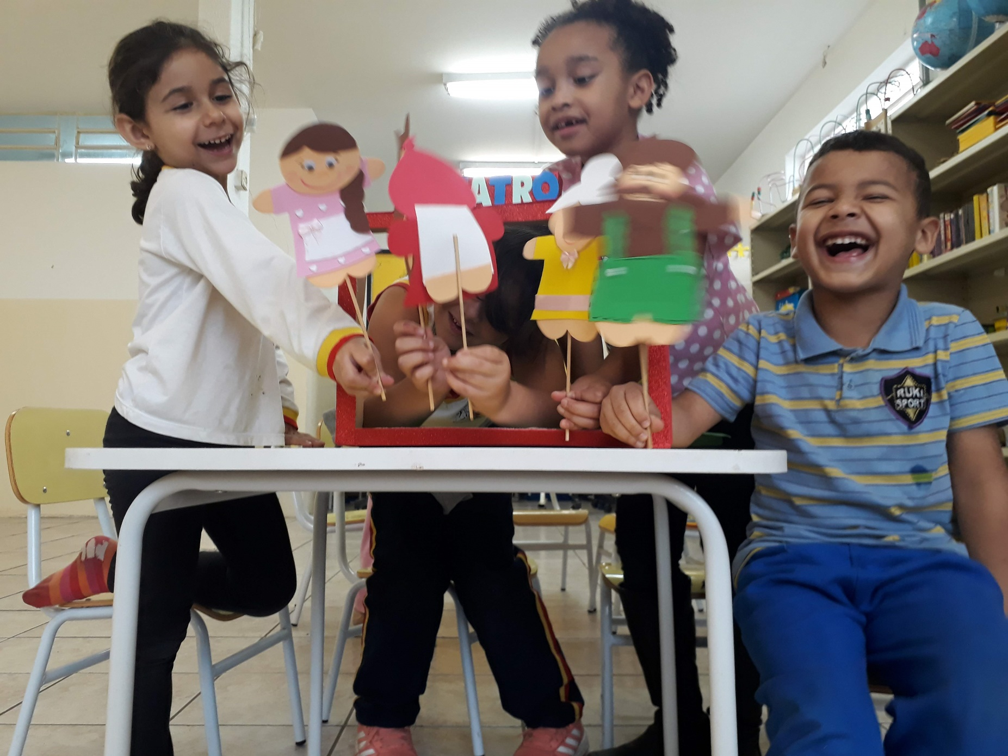
Aulas práticas e expositivas com literatura– histórias e contos com teor musical.
CRIANÇAS EXPLORANDO PALITOCHES DE PERSONAGENS E PERCEPÇÃO MUSICAL PRESENTE NA HISTÓRIA – CONTO “CHAPEUZINHO VERMELHO”

Slide 4
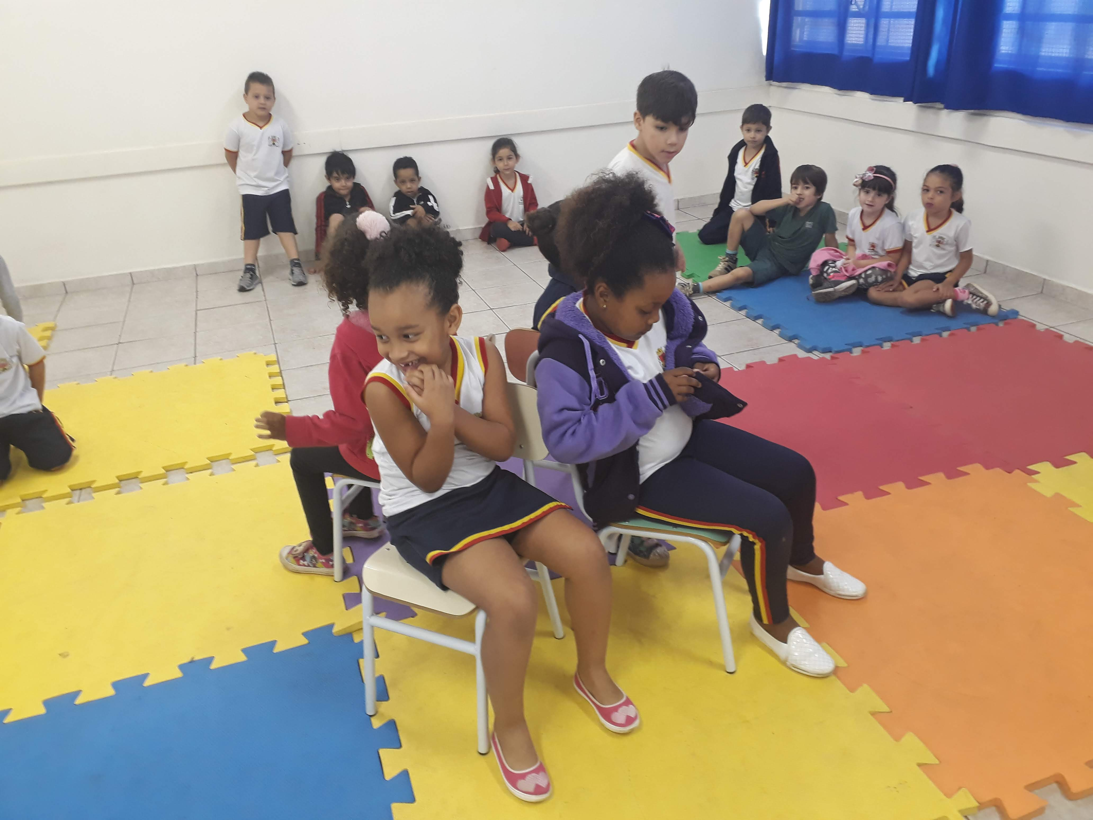
Apreciação – através de atividades com experiência de escuta de obras estéticas variadas, sons e músicas do cotidiano.
DANÇA DAS CADEIRAS – ATIVIDADE COM USO DE MÚSICAS DE DIFERENTES REPERTÓRIOS E ESTILOS

Slide 5
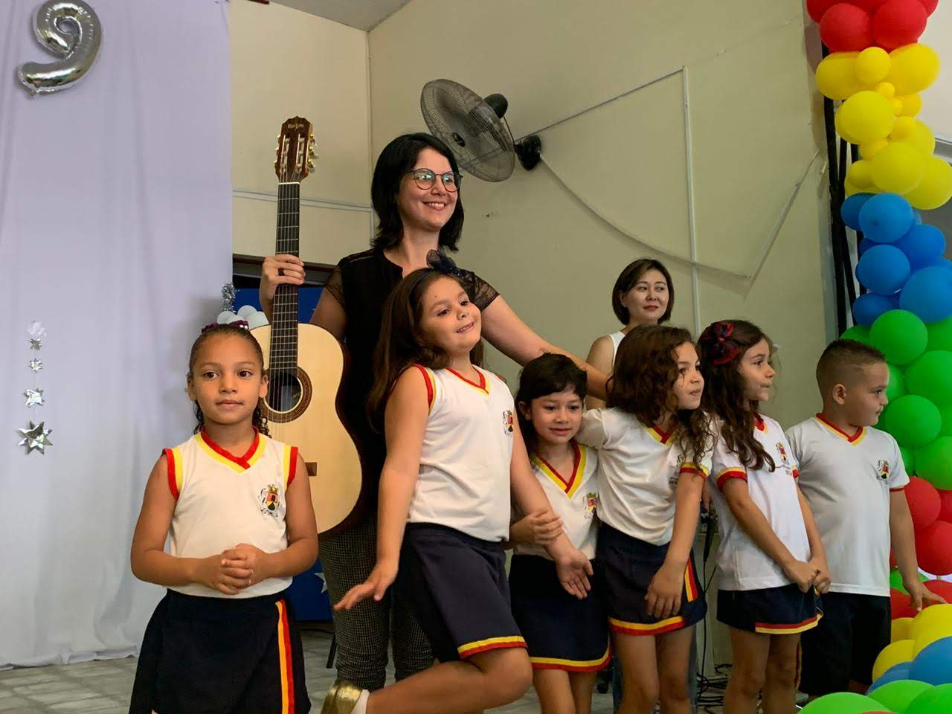
Parâmetros sonoros – altura, intensidade, timbre, duração: experimento de atividades ao longo das aulas que contemplassem as propriedades do som, tendo como recurso áudios selecionados e o violão como instrumento de base
AO LONGO DAS AULAS UTILIZAVA O INSTRUMENTO VIOLÃO COMO APOIO E BASE

Slide 6
Ritmo - atividades que exploraram os diferentes ritmos, inclusive através do próprio corpo, do ambiente natural e social – música “catira do passarinho” – aspectos históricos e culturais desse gênero – forma de dançar utilizando partes do corpo.
VÍDEO - CLICAR

Slide 7
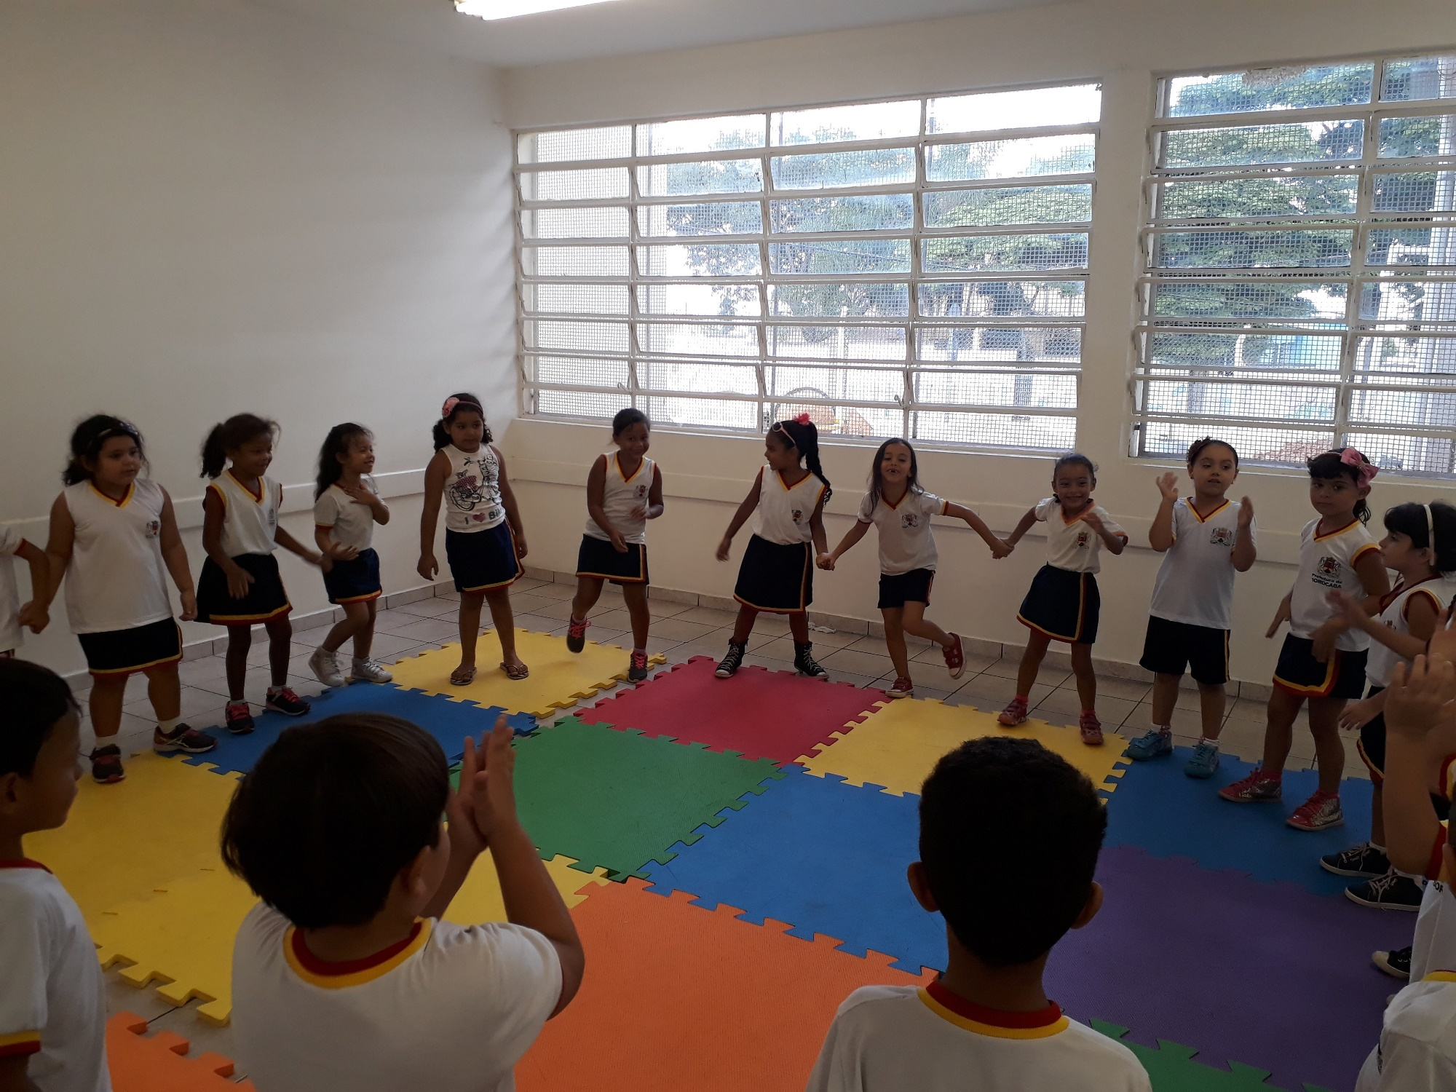
Repertório (canto) – atividades que envolveram o canto coletivo e voz como expressão, contemplando também o autoconhecimento e gosto pessoal nas músicas selecionadas.
MOMENTOS EM QUE OS ALUNOS IAM RELAMBRANDO O REPERTÓRIO VIVENCIADO E FLUÊNCIA PARTINDO DOS MESMOS DAS COMANDAS , CANTO E MOVIMENTOS PARA CADA MÚSICA.

Slide 8
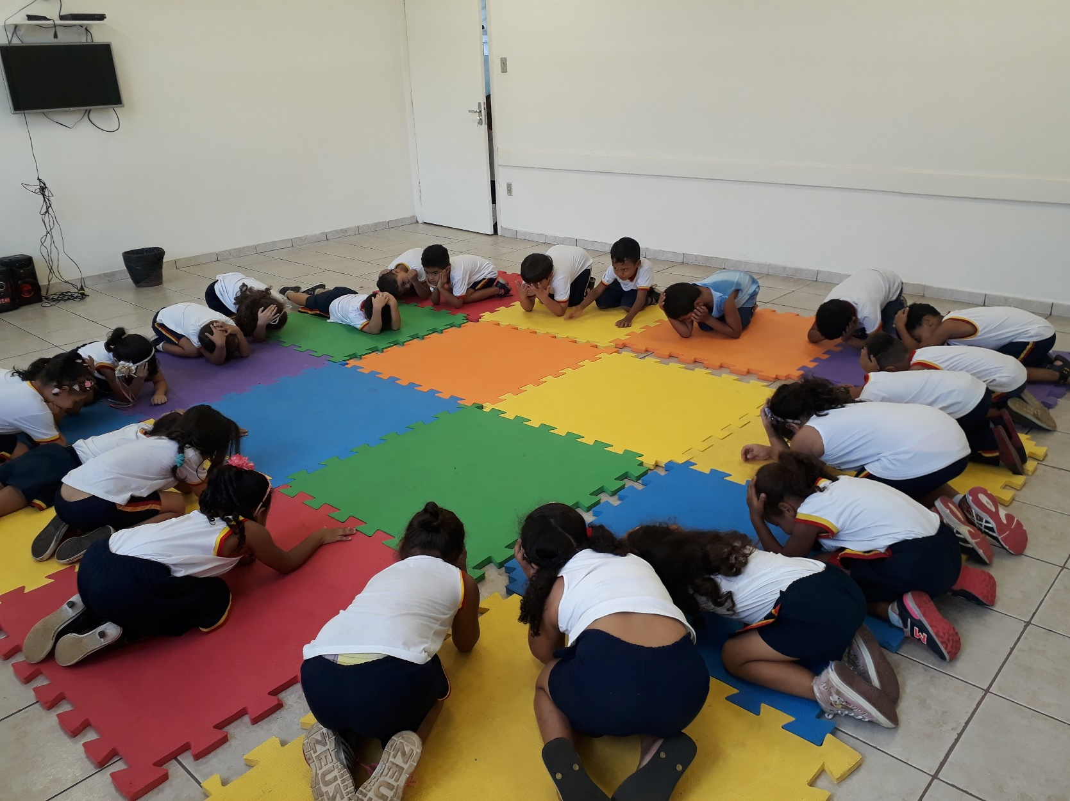
Motricidade – através de atividades musicais que oportunizaram a relação com o corpo, movimentos rítmicos expressivos, coordenação do corpo como um todo, com uso de cantigas de roda.
ATIVIDADE MUSICAL “SETE SALTOS” – BASEADA NO EDUCADOR CARL ORFF

Slide 9
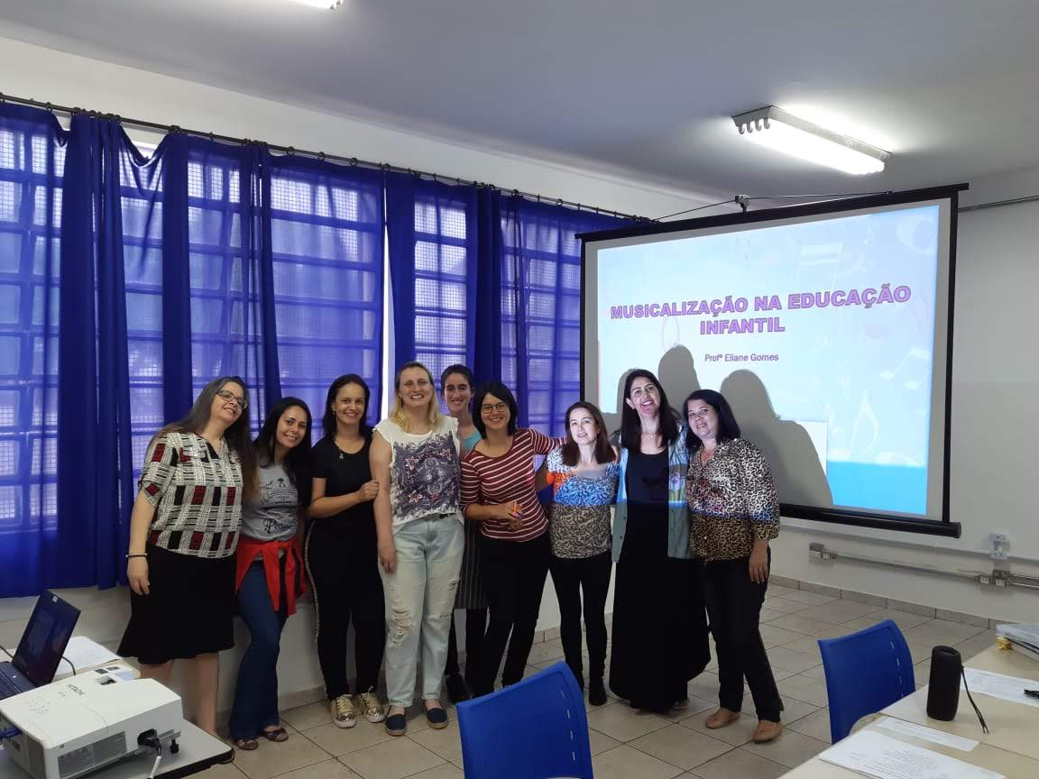
Formação com os professores e gestão da unidade escolar onde, além de experimentarem vivências realizadas com os alunos, toda a equipe se prontificou a estimular a coleta de materiais recicláveis e de sucata, para a realização da oficina “Orquestra de sucata”
FORMAÇÃO COM PROFESSORAS, ESTAGIÁRIAS E GESTORA DA UNIDADE ESCOLAR SOBRE MUSICALIZAÇÃO

Slide 10
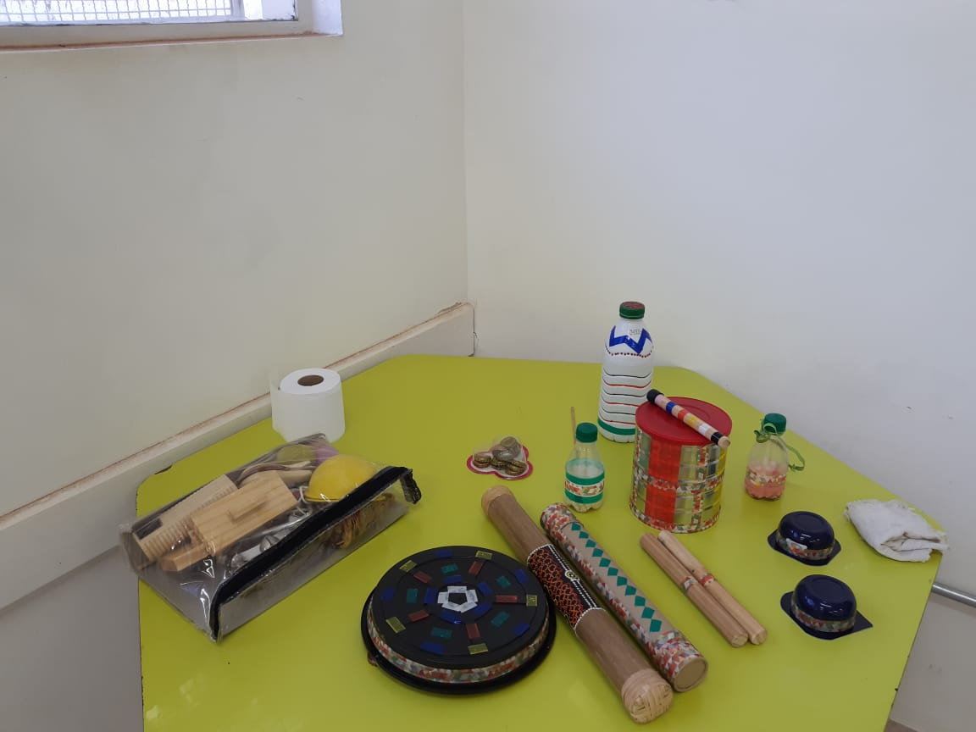
Exploração instrumental – execução através de instrumentos musicais de sucata, confeccionados pelos alunos e também com os instrumentos acessíveis – especialmente os de percussão – clavas, chocalhos, caxixis, tambores
INSTRUMENTOS DE MUSICALIZAÇÃO FORMAIS E CONFECIONADOS COM MATERIAIS DIVERSOS

Slide 11
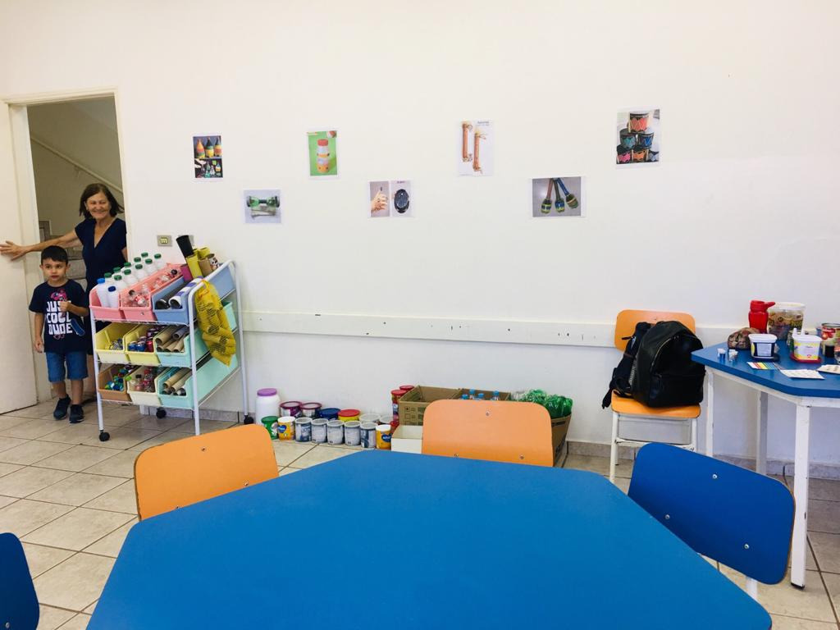
Materiais trazidos pelos alunos e comunidade na sala da oficina: lugar preparado previamente com a higienização e organização dos materiais.
MATERIAIS COLETADOS PELA COMUNIDADE ESCOLAR

Slide 12
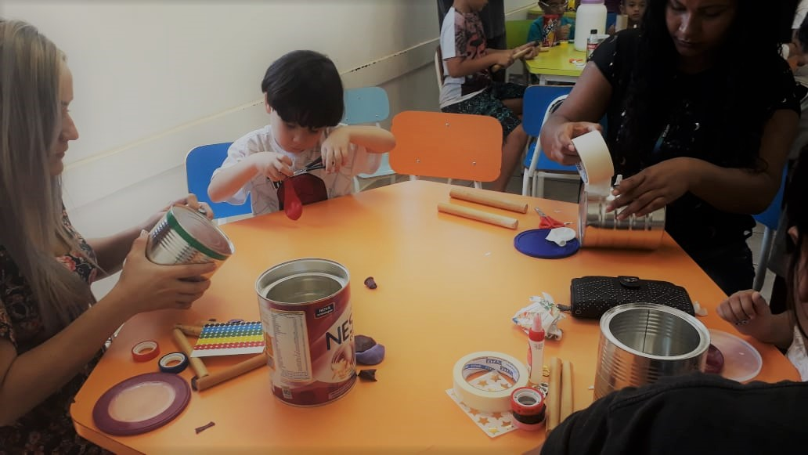
Feitura dos instrumentos - houve divisões por naipes dos instrumentos, execução e canto de músicas e cantigas populares do folclore.

Slide 13
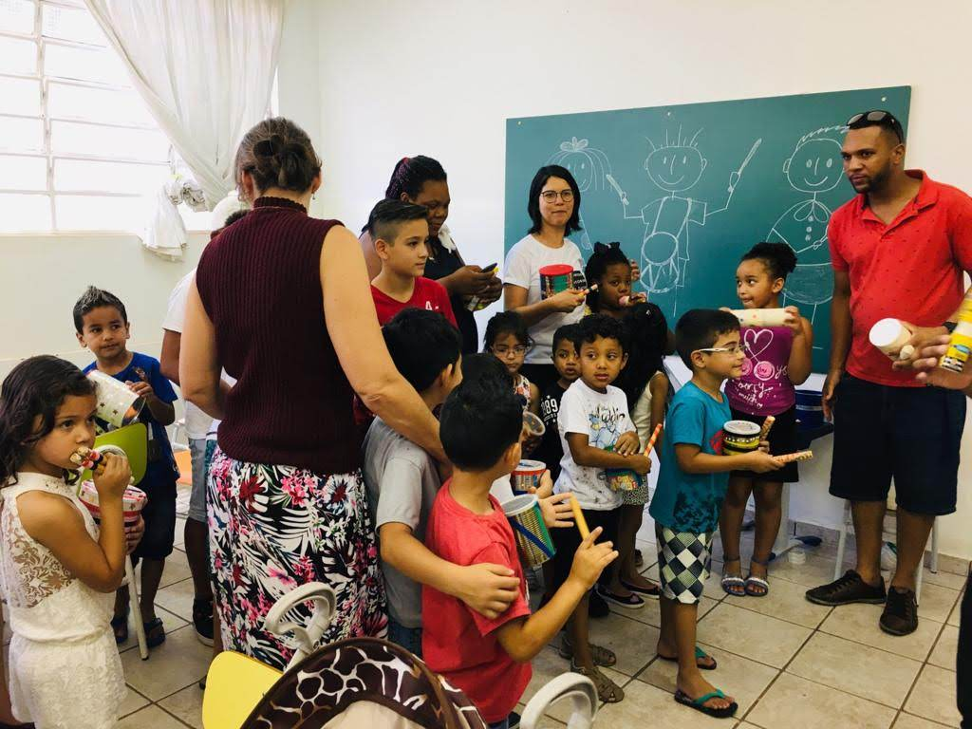

Slide 14
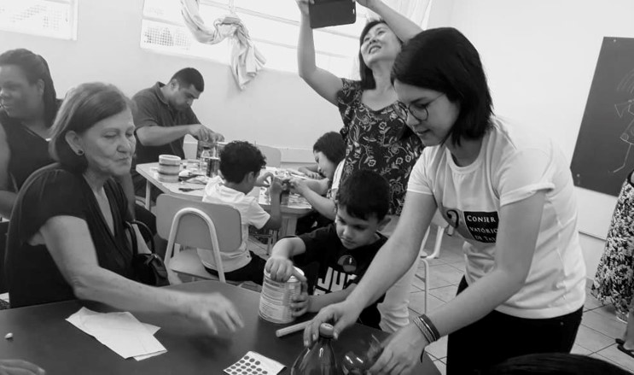

Slide 15
Bibliografia e a pesquisa de referência utilizada no projeto
Projeto baseado em referenciais teóricos de educadores musicais relevantes, tais como: Orff, Dalcroze, Schafer, consultados em referências bibliográficas – “De tramas e fios – um ensaio sobre Música e Educação” (FONTERRADA, Marisa Trench de O.) e “ Música e seu Ensino” (PENNA, Maura.) e no repertório pessoal construído em formações tais como no curso “musicalização para educadores” realizado no conservatórios de Tatuí, essencial em minha formação docente e relação com a música.

